Slide 1

Създаване на собствени блокове
Преизползване на команди
SoftUni Team
Technical Trainers
Software University
http://softuni.bg

Slide 2
Съдържание
Какво е собствен блок?
Създаване на собствен блок

Slide 3
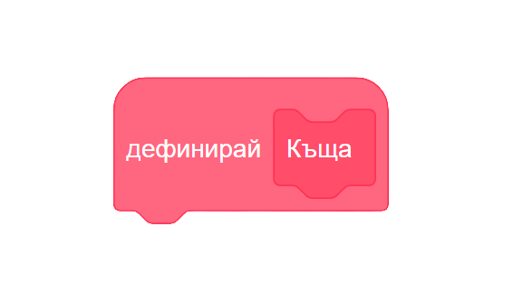
Какво е собствен блок?
Подпрограма

Slide 4
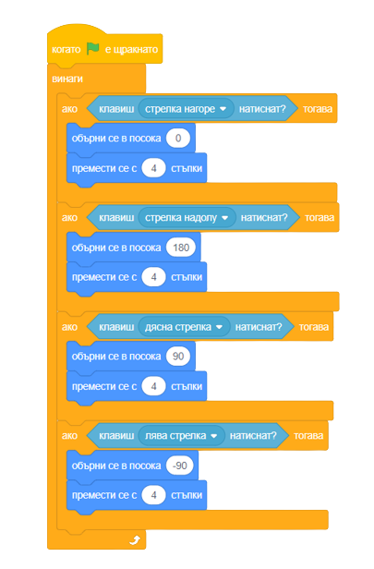
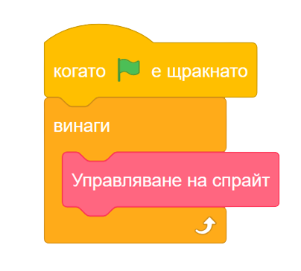
Собствен блок
Собствен блок – обединена група от блокове, на която е дадено име
Съкращава повтарянето на блокове
Улеснява правенето на програми

Slide 5
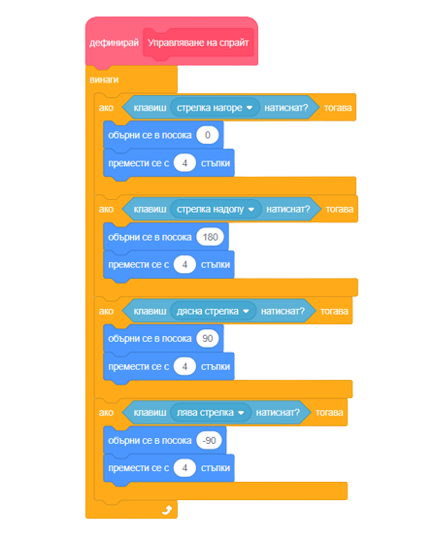
Създаване на собствен блок

Slide 6
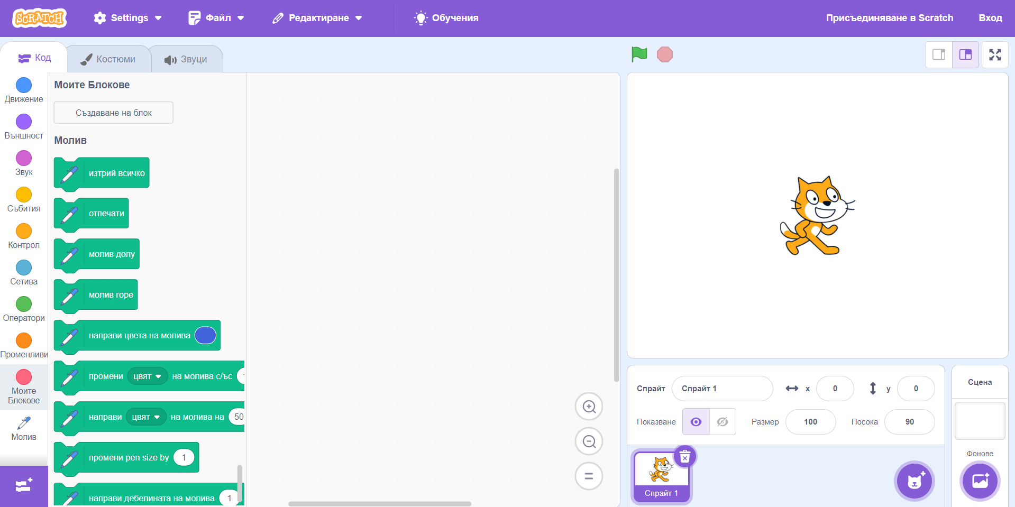
Създаване на собствен блок
_ -
–
Натискаме бутона „Създаване на блок“

Slide 7
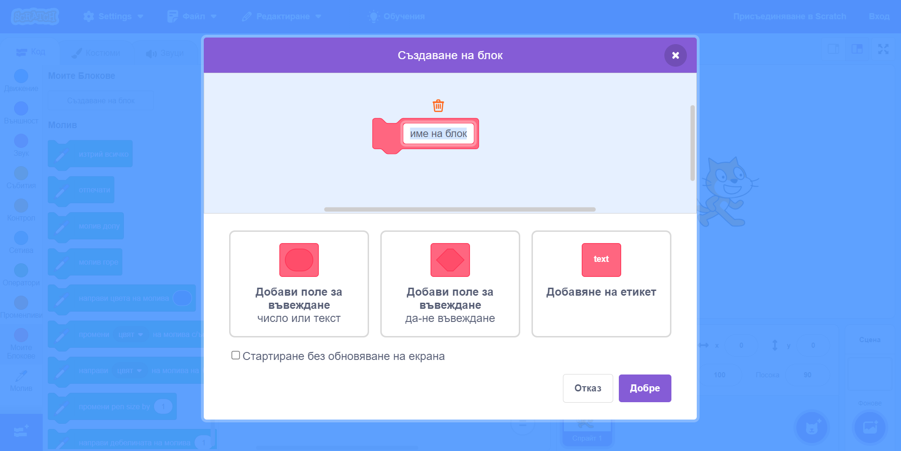
Създаване на собствен блок
Име на блока
Параметри за собствения блок

Slide 8
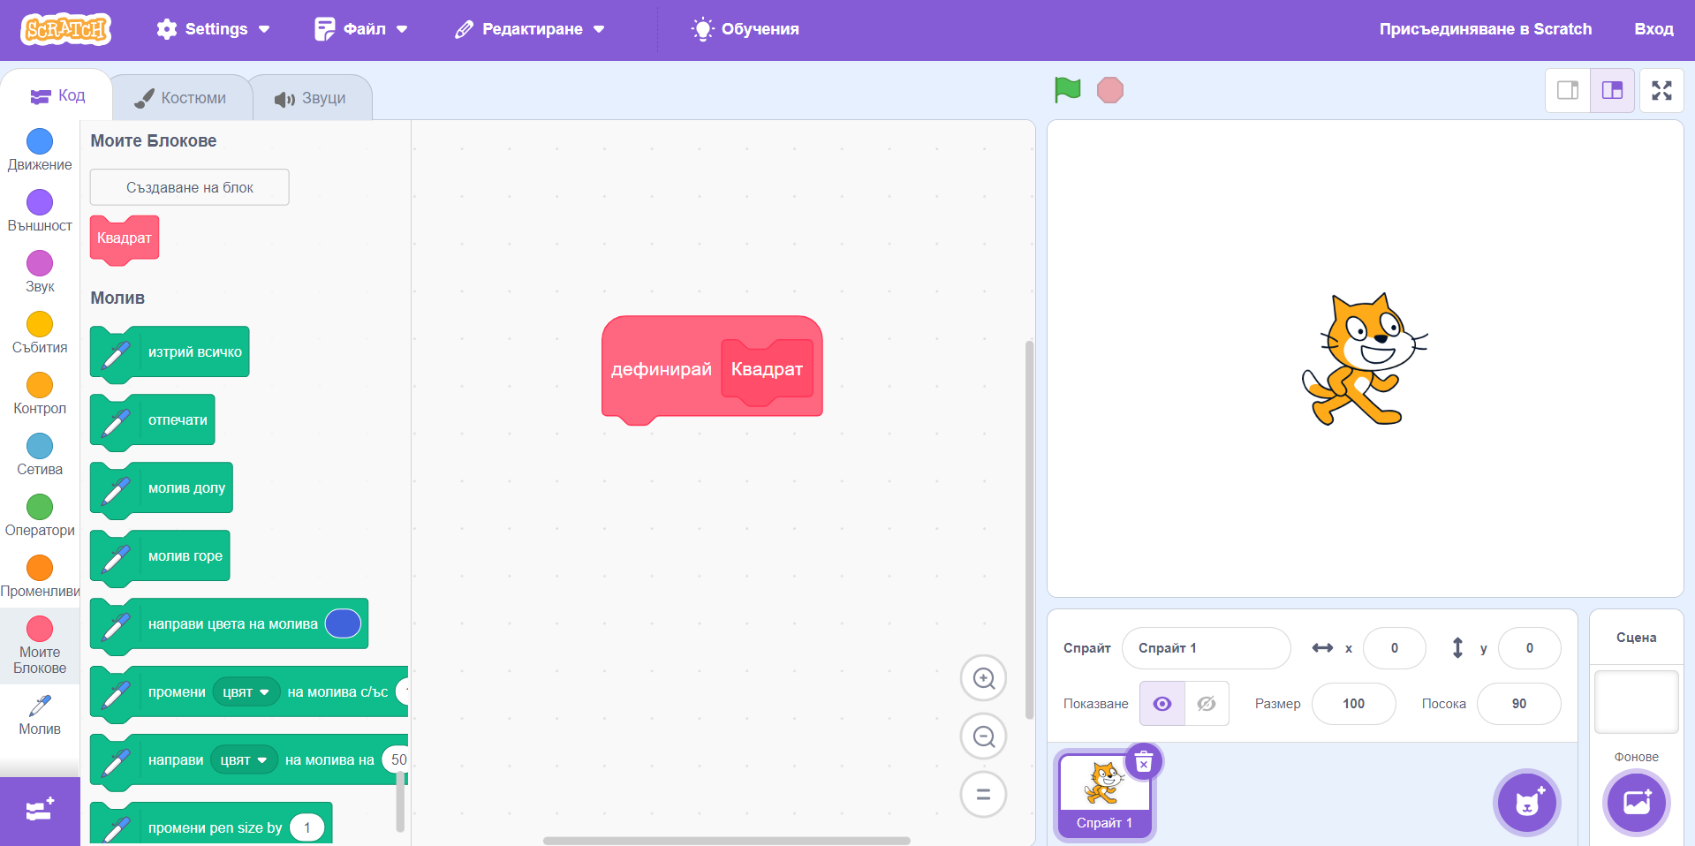
Създаване на собствен блок
При успешно създаване се добавя нов блок към секцията с „Моите блокове“
Също така към работното поле се добавя дефениция за новия ни блок

Slide 9
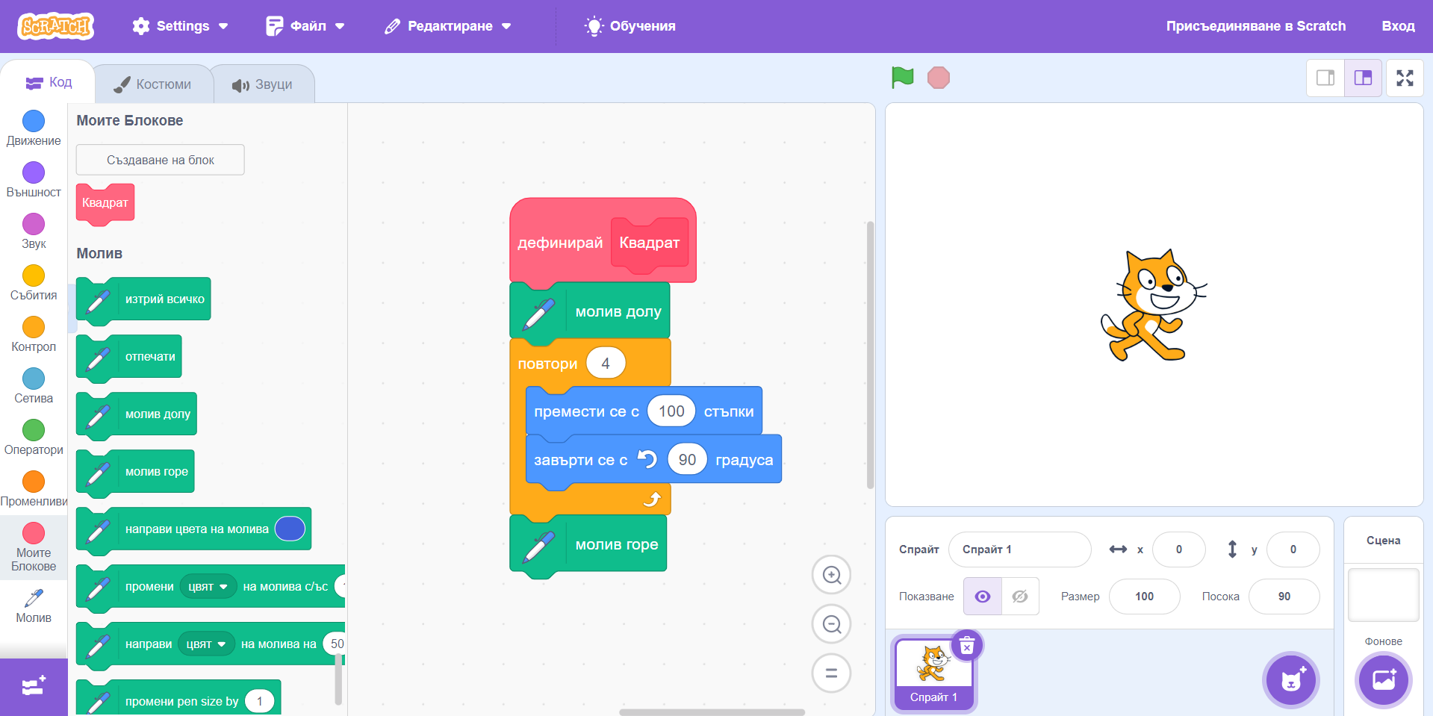
Създаване на собствен блок
При дефинирането на блок правим логиката, която искаме да обединим в дадения блок
В случая искаме да начертаем квадрат

Slide 10
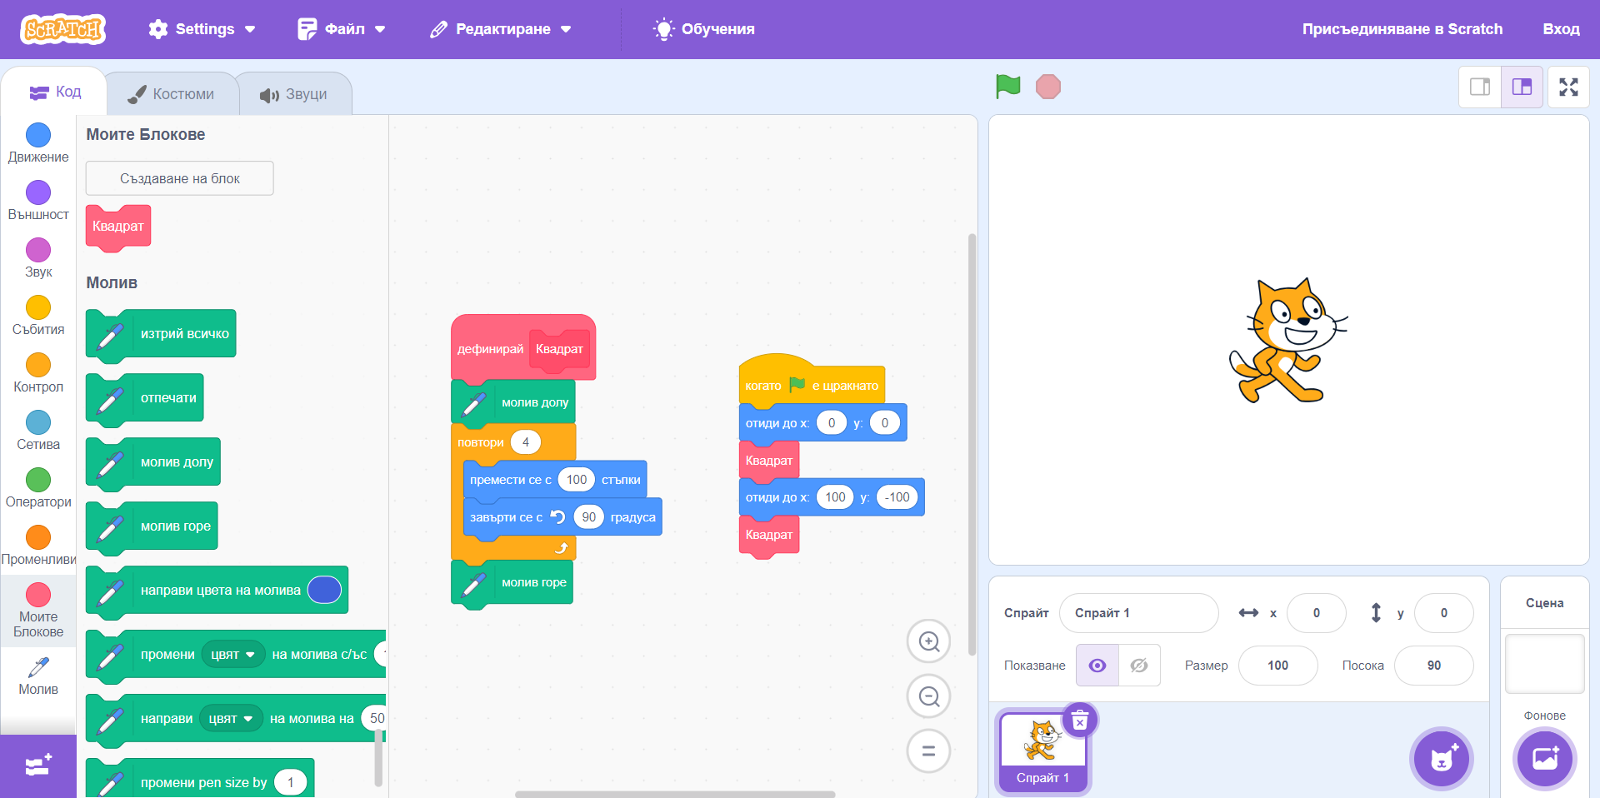
Създаване на собствен блок
След като сме дефинирали „Квадрат“ може да го преизползваме множество пъти
Задаваме първоначални координати
След което използваме нашия блок „Квадрат“
Повтаряме същите стъпки с нови координати

Slide 11
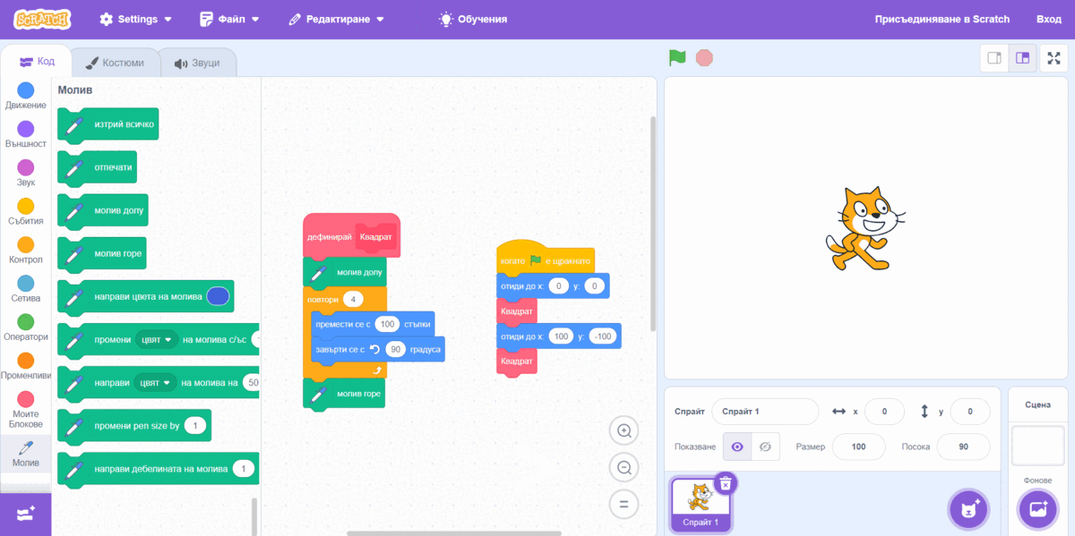
Създаване на собствен блок

Slide 12
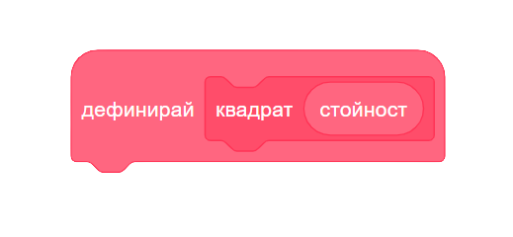
Собствен блок с параметър
Добавяне на входни данни

Slide 13
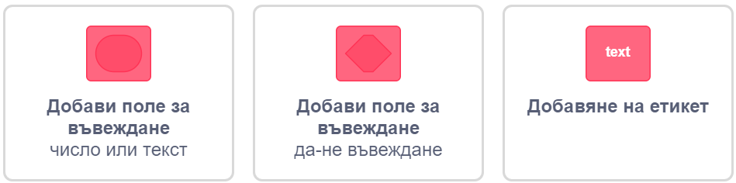
Параметър на собствен блок
Параметър – входна стойност на блок
Подава се в блока, за да може да бъде използвана в него

Slide 14
TODO

Slide 15

Обобщение
TODO
…
…
…

Slide 16
https://softuni.bg/opencourses/train-the-trainers

Slide 17

Лиценз
Този курс (слайдове, примери, демонстрации, видеа, домашни и др.) притежават лиценза "Creative Commons Attribution-NonCommercial-ShareAlike 4.0 International"

